Slide 1

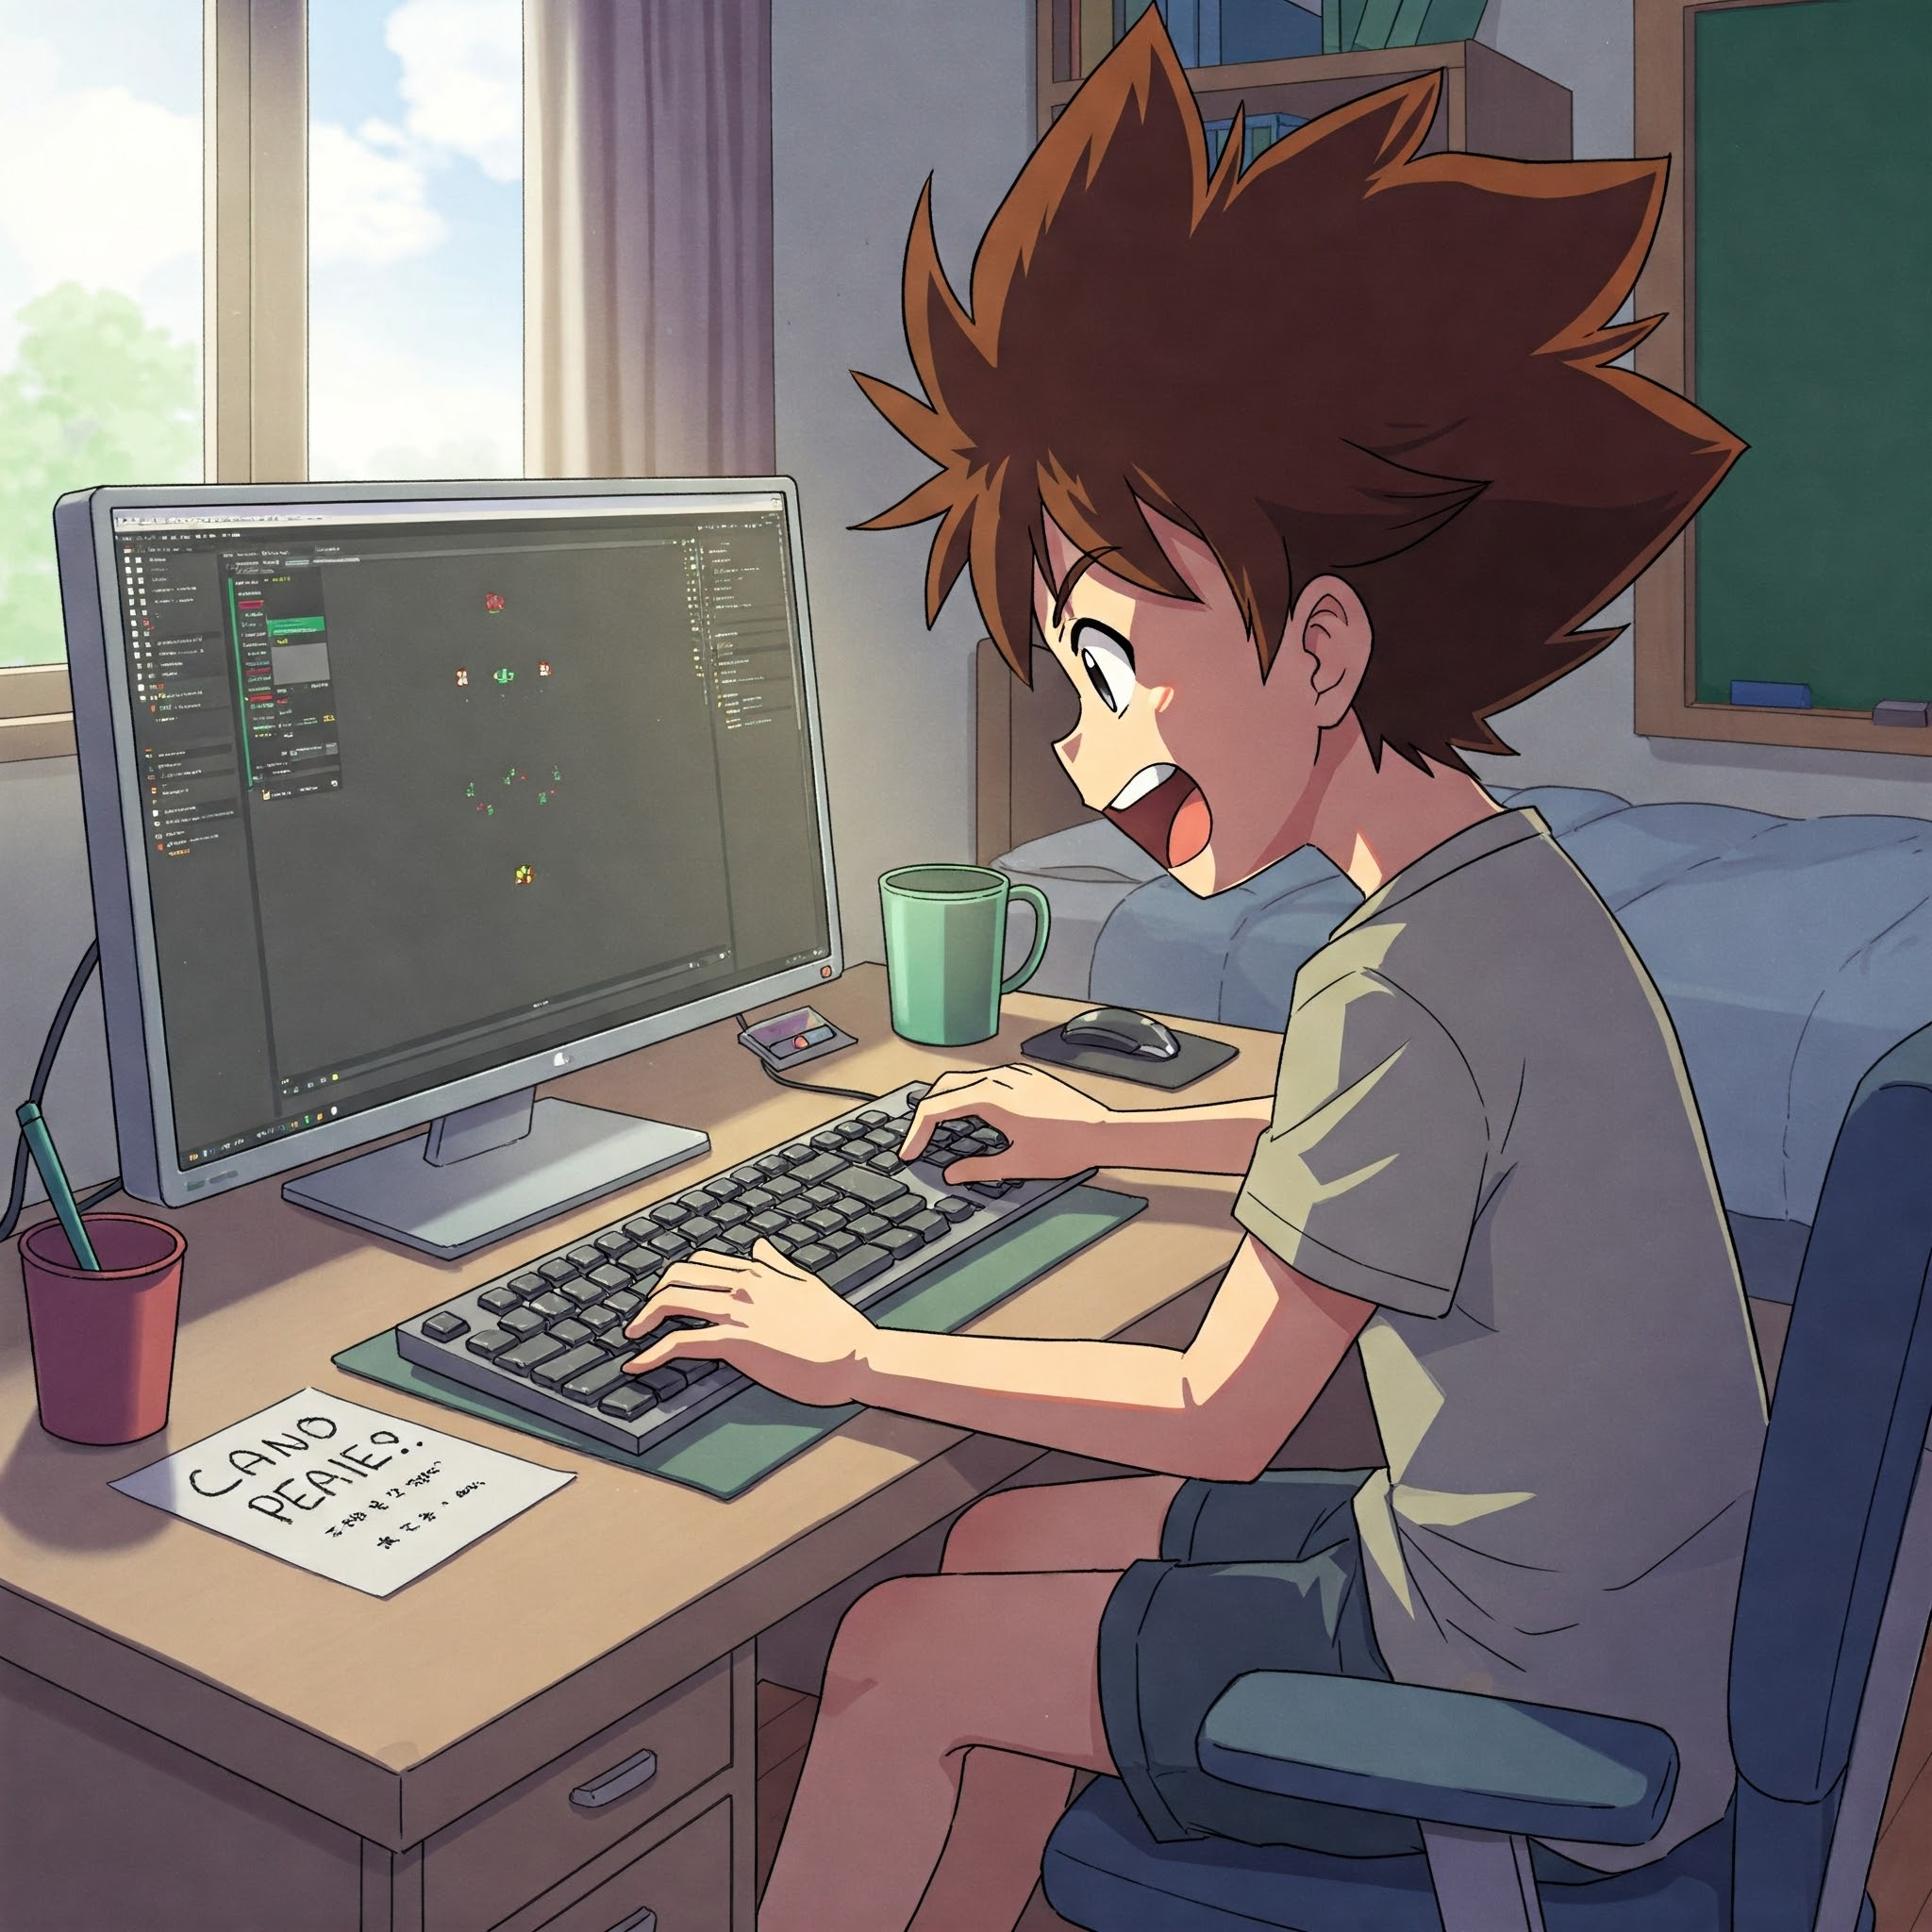
GAME-MASTER MISSION_3
アニメでゲーム作りを学ぼう（3/3）

Slide 2
ホワイトボード
ゲーム開発マスター MISSION 3
ピクセルマン the アニメを作る（3/3）
●ピクセルマン・アニメの座標
(０,０)
(255,0)
・ビット絵の座標(バンクは１)
Ｘ軸
●
(0,０)
Y 軸
(bn_x,bn_y)
●
(0,195)
(255,195)
(15,191)
●背景の作り方（背景のクラス）
●
class Haikei : ←クラス(設計図)「Haikei」の定義がはじまる
def __init__(self) :
～ ←ここに初期処理を書く
def update(self) :
～ ←ここに背景を張り付ける座標の計算を書く
def draw(self) :
～ ←ここに背景の描画を書く
このクラス（設計図）は、Animeの中で実体化,描画し、Pixelmanで座標を計算する！

Slide 3
■時間割
MISSION_2
寿司打 5分
動く背景の書き方説明 90分
オリジナル改造 80分
寿司打 5分
合計 180分

Slide 4
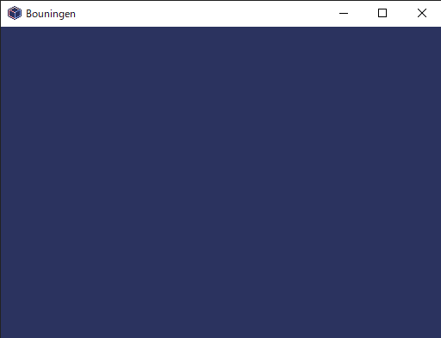
アニメでゲーム作りを学ぶ
今回(MISSION_3) （完成）
前々回(MISSION_1)
ﾋﾟｸｾﾙﾏﾝ、走って、ジャンプ、花火を上げ、
背景を動かして完成させよう！
前回(MISSION_2)
ﾋﾟｸｾﾙﾏﾝ、走る、ジャンプ
ﾋﾟｸｾﾙﾏﾝ、左右に走る、花火を上げる

Slide 5
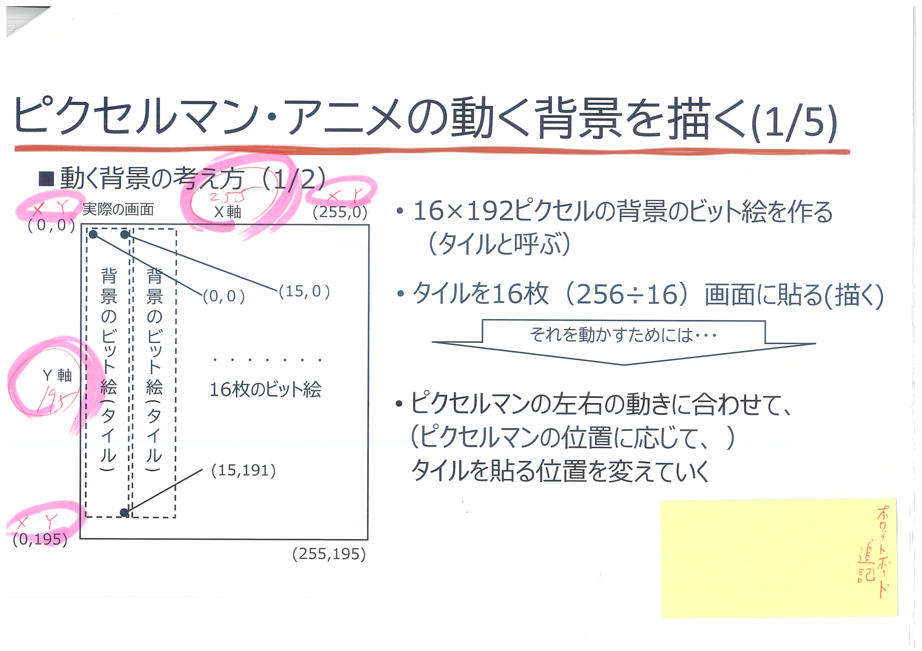
ピクセルマン・アニメの動く背景を描く(1/5)
■動く背景の考え方（1/2）
実際の画面
Ｘ軸
(255,0)
16×192ピクセルの背景のビット絵を作る
（タイルと呼ぶ）
(０,０)
●
●
背 景 の ビット 絵 ( タ イ ル )
背 景 の ビット 絵 ( タ イ ル )
タイルを16枚（256÷16）画面に貼る(描く)
(0,０)
(15,０)
それを動かすためには・・・
・ ・ ・ ・ ・ ・ ・
Y 軸
16枚のビット絵
ピクセルマンの左右の動きに合わせて、
（ピクセルマンの位置に応じて、 ）
タイルを貼る位置を変えていく
(15,191)
●
(0,195)
(255,195)

Slide 6
ピクセルマン・アニメの動く背景を描く(2/7)
■動く背景の考え方（2/3）
【ピクセルマンの位置とタイルを描き始める位置】
はじめ
ピクセルマンが8ピクセル右に動くと背景は左に8ピクセル動かしたい
(0,０)
(16,０)
(‐8,０)
(8,０)
【実際の画面】
【実際の画面】
●
●
●
●
16ﾋﾟｸｾﾙ
16ﾋﾟｸｾﾙ
・ ・ ・ ・ ・ ・
16ﾋﾟｸｾﾙ
16ﾋﾟｸｾﾙ
・ ・ ・ ・ ・ ・
タ
イ
ル
タイルをｘ座標が
256未満になる
までまで繰り返し
描く
タ
イ
ル
タイルをｘ座標が
256未満になる
までまで繰り返し
描く
タ
イ
ル
タ
イ
ル
ピクセル
マン
ピクセル
マン
(255,195)
(255,195)
●
●

Slide 7
ピクセルマン・アニメの動く背景を描く(3/7)
■動く背景の考え方（3/3）
座標を式に変換すると（ピクセルマンはx,y）
背景(タイル)は画面のy座標が
256未満になるまで描く
(0,０)
画面の座標
(‐8,０)
(8,０)
●
●
【実際の画面】
- pos_start
●
●
( pos_start = x % 16 )
16ﾋﾟｸｾﾙ
16ﾋﾟｸｾﾙ
・ ・ ・ ・ ・ ・
16ﾋﾟｸｾﾙ
タ
イ
ル
タイルをｘ座標が
256未満になるまで
繰り返し描く
タ
イ
ル
タ
イ
ル
(x,y)
●
ピクセル
マン
(255,195)
●

Slide 8

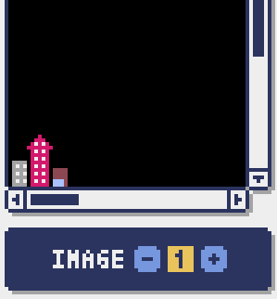
ピクセルマン・アニメの動く背景を描く(4/7)
■背景のビット絵（タイル）を作ろう
pyxel edit でイメージバンクの１の(0,0)~(15,191)に背景のタイルを作ろう
●
(0,０)
背景の上の方は夜空の星
下の方に建物等を作ろう
～～～～～～～～～～～～
～～～～～～～～～～～～
イメージバンクの１に作る
●
(15,191)

Slide 9
ピクセルマン・アニメの動く背景を描く(5/7)
Haikeiのクラスを作ろう
プログラムを打ち込んで、動かしてみよう！
class Haikei :
def __init__(self,anime) :
self.anime = anime
self.anime.haikei = self
self.pos_start = 0
def update(self,anime,x,y) :
self.pos_start = x % 16
def draw(self) :
for i in range(-self.pos_start,Anime.SCREEN_WIDTH ,16) :
pyxel.blt( i , 0 ,
1 ,
0 , 0,
15 , 191 ,
0 )
･･･HaikeiクラスはAnimeクラスで実体化する
･･･背景(タイル)を描く位置を初期化
･･･背景(タイル)を描く位置をPixelman
の座標から計算する
･･･実際の画面に背景(タイル)を描く座標
･･･イメージバンクは１を使う
･･･参照するビット絵の左上の座標
･参照するビット絵の右下の座標
･･･黒は透明色とする

Slide 10
ピクセルマン・アニメの動く背景を描く(6/7)
Haikeiのクラスを組み込もう（Animeクラス）
プログラムを打ち込んで、動かしてみよう！
class Anime :
～～～
def __init__(self) :
～～～
self.hanabis=[]
Pixelman(self)
Haikei(self)
～～～
～～～
･･･Haikeiクラスを実体化する
def draw(self) :
pyxel.cls(1)
self.haikei.draw()
self.pixelman.draw()
for hanabi in self.hanabis.copy() :
hanabi.draw()
･･･Haikeiクラスのdrawﾒｿｯﾄﾞを呼んで描く

Slide 11
ピクセルマン・アニメの動く背景を描く(7/7)
Haikeiのクラスを組み込もう（Pixelmanクラス）
プログラムを打ち込んで、動かしてみよう！
class Pixelman :
～～～
def update(self,anime) :
～～～
self.anime.haikei.update(self.anime,self.bn_x,self.bn_y)
･･･ピクセルマンの現在の座標を引数にして、背景を描く座標を計算する
Haikeiクラスのupdateメソッドを呼ぶ

Slide 12
ピクセルマン・アニメのまとめ
今回作ったアニメのプログラムにおける、クラス（設計図）の相関図
プログラムの
中で実体化
Anime
メインの設計図
初期処理 ・ﾋﾟｸｾﾙﾏﾝ実体化 ・背景実体化
更新処理 ・ﾋﾟｸｾﾙﾏﾝ座標更新呼ぶ ・花火座標更新呼ぶ
描画処理 ・画面を消す ・背景の描画を呼ぶ ・ﾋﾟｸｾﾙﾏﾝの描画を呼ぶ ・実体化してる花火の描画を呼ぶ
Pixelman
ﾋﾟｸｾﾙﾏﾝの移動、描画
初期処理
更新処理 ・キー入力で座標更新 ・キー入力で花火を実体化 ・背景の座標座標更新を呼ぶ
描画処理 ・ﾋﾟｸｾﾙﾏﾝを描く
Haikei
背景の移動、描画
初期処理
更新処理 ・背景を張り付ける座標の計算
描画処理 ・背景を描く
実体化するときに
一度たけ実行される
1秒間に30回実行
される
（座標計算やキー
入力での処理）
1秒間に30回実行
される(30fps)
（キャラクターや背景
を描く）
Hanabi
花火の移動、描画
初期処理
更新処理 ・花火の座標更新 ・終わった花火を消す
描画処理 ・花火を描く
複数実体化する

Slide 13
ピクセルマン・アニメを改造してみよう（1/3）
次のような改造を行ってみよう！ どこを改造すればいいか、わかるかな？
ピクセルマンの移動速度を変えてみよう
ヒント！ クラス:Pixelmanの初期処理をみてみよう！
ピクセルマンのジャンプする高さを変えてみよう
ヒント！ クラス:Pixelmanの初期処理をみてみよう！
ピクセルマンが進みながらジャンプするように変えてみよう
ヒント！ クラス:Pixelmanの更新処理をみてみよう！
ピクセルマンがジャンプする直前の移動方向を変数で管理

Slide 14
ピクセルマン・アニメを改造してみよう（2/3）
花火が咲く高さを変えてみよう
ヒント！ クラス:Hanabiの更新処理をみてみよう！
変数hana_timやhana_cntがフレーム数だよ
花火が咲くときの形を変えてみよう
ヒント！ クラス:Hanabiの描画処理だね、パターンで書きか方を変えてるだけだよ！

Slide 15
ピクセルマン・アニメを改造してみよう（3/3）
背景が動く速さを変えてみよう
ヒント！ クラス:Haikeiの更新処理をみてみよう！
ピクセルマンの位置（変数bn_x）と張り付ける位置（変数pos_start）が鍵だよ
遠くはゆっくり、手前は早く動くように改造しよう
ヒント！ クラス:Haikeiの更新処理で背景のタイルを張り付ける位置を２つ管理して、
張り付ける背景を遠くと手前で変えてみるのが簡単かな
その他、やってみたい改造があれば、先生に聞いて挑戦してみよう！

